Slide 1
科学与基督教
WPS,a click to unlimited possibilities
指导老师：李建发牧师
1组成员：张海英、梁以琳

Slide 2
引言
PART-01

Slide 3

科学与宗教关系概述
研究现状
学科基础
现代社会对科学与基督教关系的认知存在模糊性，相关研究成为探索宇宙奥秘的核心领域。
研究需结合自然科学（如物理学或生物学）与宗教思想，以理解两者复杂互动。

Slide 4


历史背景分析
科学思想溯源
全球化影响
近代自然科学源于古希腊“证明科学”与中世纪“实验科学”的融合，均受宗教思想影响。
科学传播至不同文化后，其与宗教的关系呈现冲突、独立、对话与整合等多元模式。

Slide 5
一、定义
PART-02

Slide 6
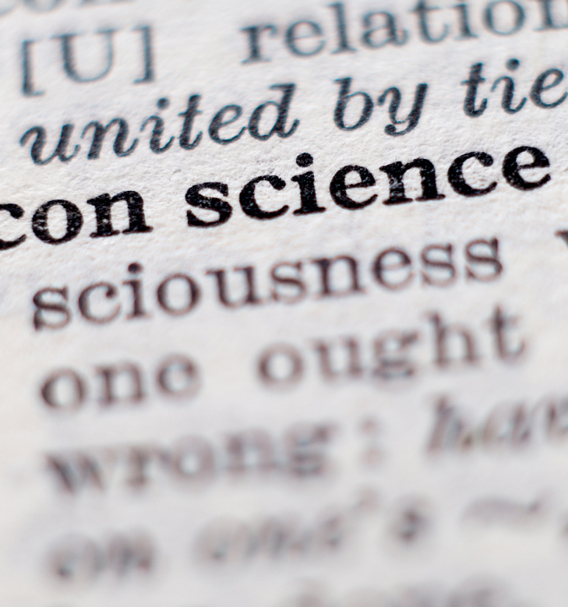
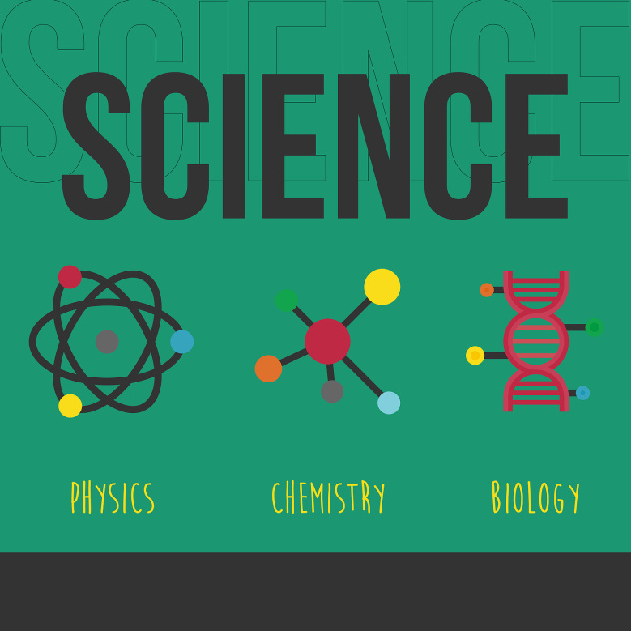
单击此处添加标题
科学的定义与特性
科学的发展与方法
科学是基于客观事实，通过检验假说，揭示世界规律的理性研究体系。
科学通过观察、实验预测，探求事物原理，揭示自然秩序。

Slide 7
科学实验精神
罗伯特·波义耳提出科学理论需实验验证，强调预测未来现象的准确性，奠定现代科学基础。
形而上与形而下
《易经》区分“道”与“器”，道为抽象思想，器为具体事物，科学属“器”，通过实验验证。
科学与哲学互补
科学属“形而下”，哲学属“形而上”，二者互为补充，共同推动人类对世界的认知与探索。

Slide 8
科学的内涵
观察，假设，验证

Slide 9
二、科学的起源与发展
PART-03

Slide 10
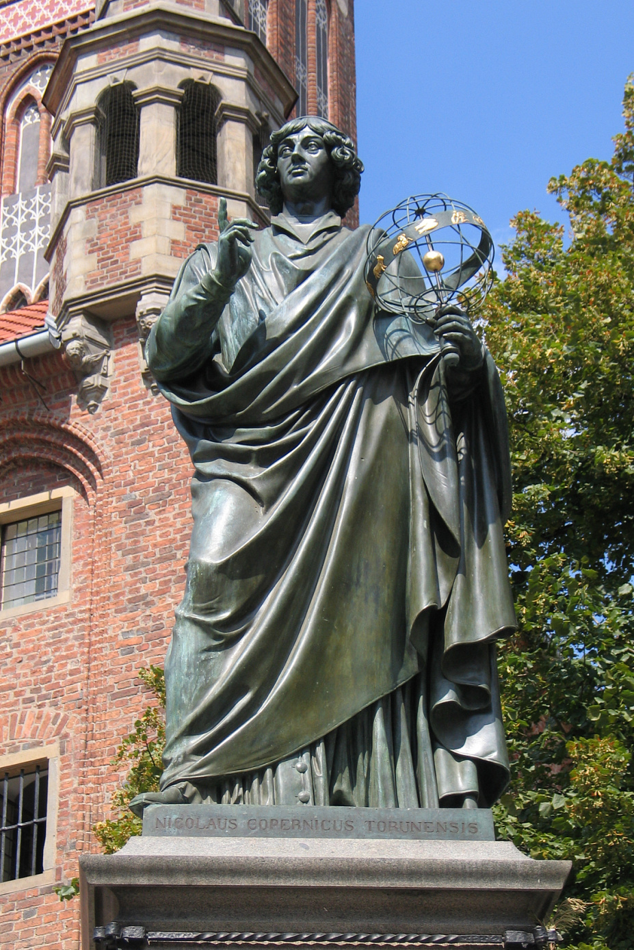
科学的起源与发展：古代科学的萌芽与发展
古代文明的科学贡献
古代文明在数学、天文、医学的贡献奠基近代科学发展。
希腊科学的兴起
希腊科学兴起，实体构成主义与神形式构成主义并立，数为万物之基。
希腊化时期的科学高峰
希腊化时期，欧几里得在几何学上的成就、阿基米德的力学实验，托勒密的天文学，成为古代世界的科学高峰。

Slide 11
中国古代科学的独特贡献
四大发明，影响深远，中医中药显赫，推动世界进步。

Slide 12





欧洲科学革命与启蒙运动
中世纪科学的延续
伊斯兰的大翻译运动
托马斯·阿奎那融合亚里士多德理论，使自然哲学在中世纪神学下延续。
伊斯兰大翻译运动，始于830年，承继希腊学术，奠基科学创新，催化欧洲文艺复兴。
文艺复兴与科学革命
理性成为至高权威
科学革命，日心说奠基，万有引力定律深远影响哲学与神学。
这些科学成就的产生后，许多知识分子不再尊重圣经的启示或教会的传统， 理性成为至高的权威。

Slide 13

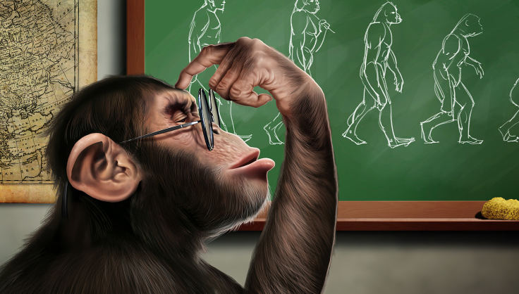
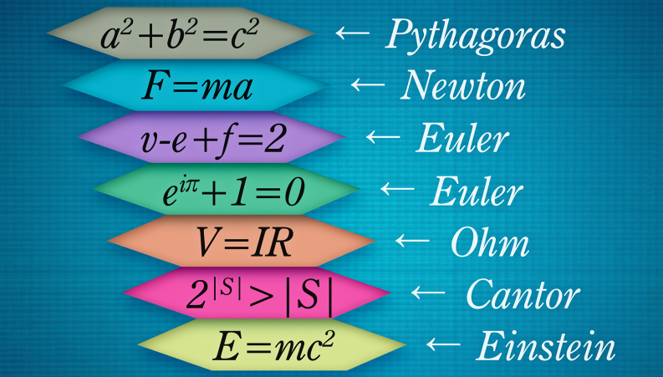
近现代科学的突破与挑战
启蒙运动与科学独立
生命科学与进化论
数学物理的新转折
启蒙运动促科学独立，工业革命显科学实用价值。
达尔文《物种起源》挑战教会，重塑生物界认知。
非欧几何与热力学新定律，挑战自然认知，引领科学哲学思辨。

Slide 14

三、科学与基督教的冲突
伽利略事件与科学冲突
伽利略因支持日心说，遭教廷打压，科学与信仰冲突显。

Slide 15


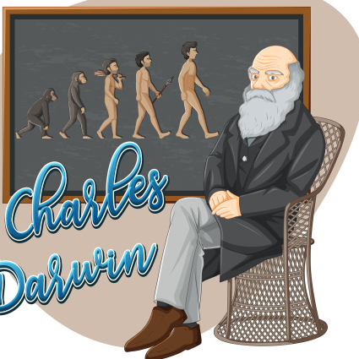
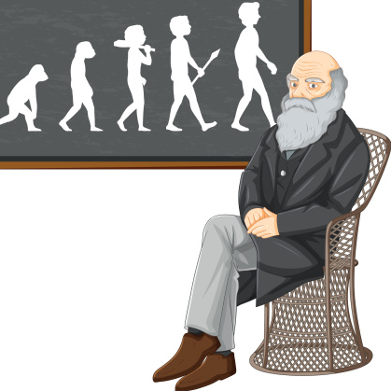
达尔文的进化论挑战
达尔文的科学革命
进化论与基督教的冲突
达尔文《物种起源》引发科学革命，提出自然选择致物种渐进演化。
进化论挑战《创世记》，动摇基督教基石，重塑人神关系。
01
02
基督教对进化论的回应
教育体系中的进化论趋势
多数国家认可进化论，基督教与之调和，强调创世历史性，维护圣经权威。
这一趋势在后来的教育体系中延续，对基督教进行制度上的打压。
03
04

Slide 16
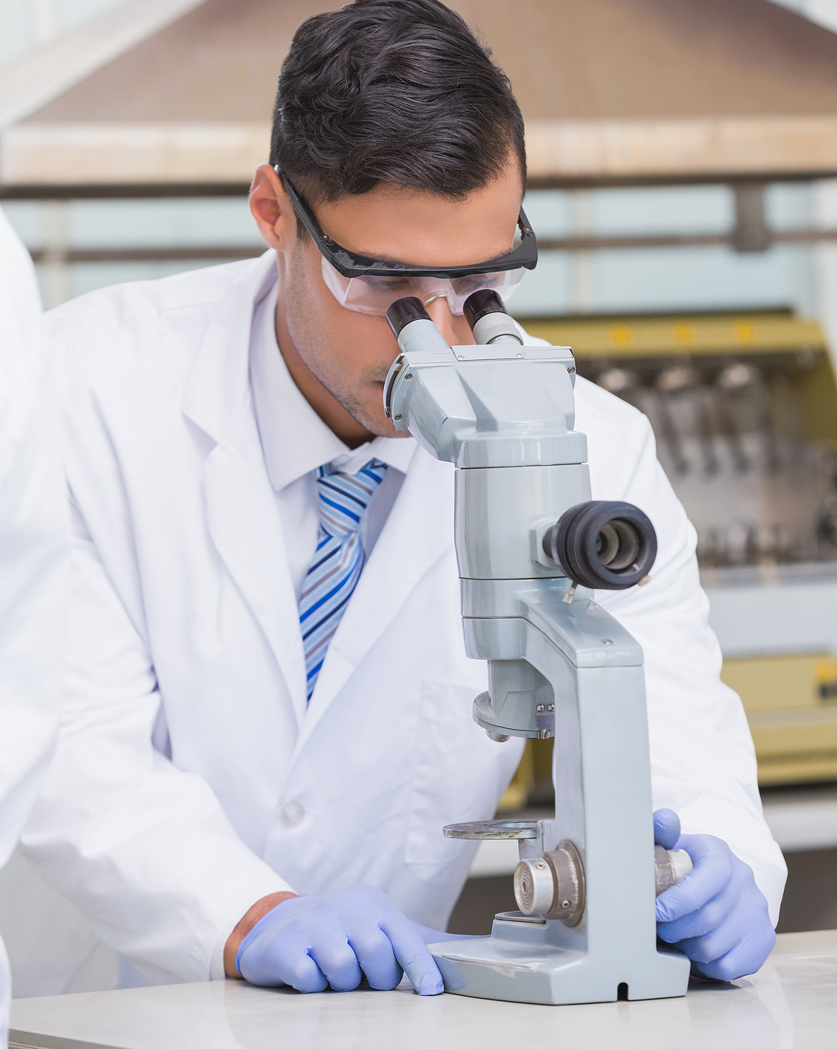
科学主义与基督教的冲突
01
科学主义与基督教的对立
20世纪科学主义兴起，视科学为唯一真理，基督教被视为主观信仰，受心理学与社会学挑战。
02
前沿科学对上帝假设的质疑
前沿科学进展挑战上帝假设，科学主义膨胀，基督教边缘化。

Slide 17
从圣经中启示的自然规律看科学
PART-05

Slide 18
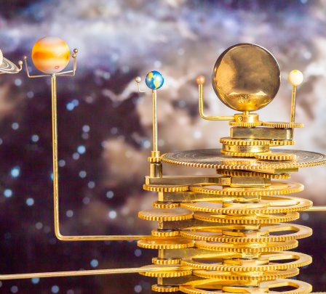

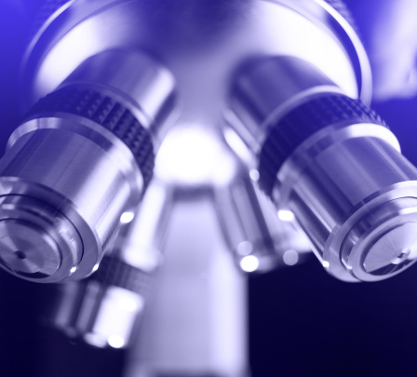
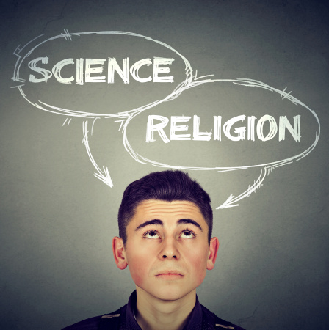
神与自然秩序
创世与宇宙秩序
上帝的话语创造
宇宙秩序源于神初创，混沌后万物有序运行。
万物由神旨意创造，显神权柄。
自然界的秩序与科学
"神学信念推动科学探索，影响自然法则认知。"
圣经启示与自然规律
综上所述，圣经启示中的自然规律既是神创造秩序的体现，也是科学观察与理解宇宙规律的根本依据。

Slide 19

神的知识与人类认知
神的知识特性
神，知识源头，凭创造传递观念，洞察万物本质与规律。
人与神的知识对比
神知无限完美，人知有限片面，神为科学之源。
神的知识与启示
认识神须循其启示，理性应顺服于圣道。
基督教知识的基础
基督教知识根基于此自上而下的启示，若无启示，人便不能真正认识神及其作为。

Slide 20

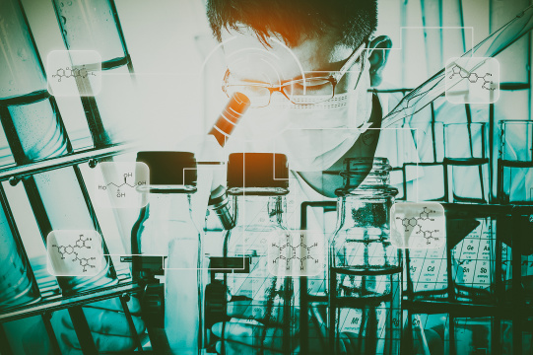
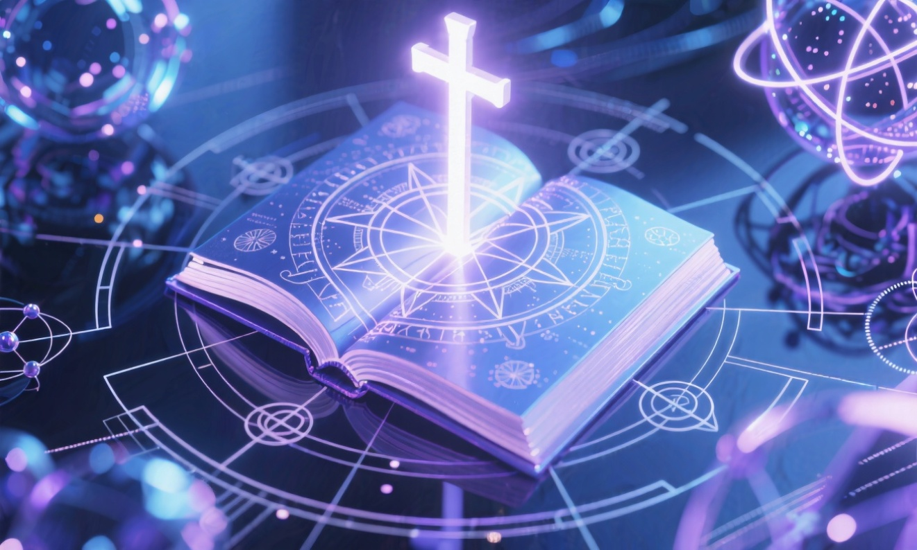
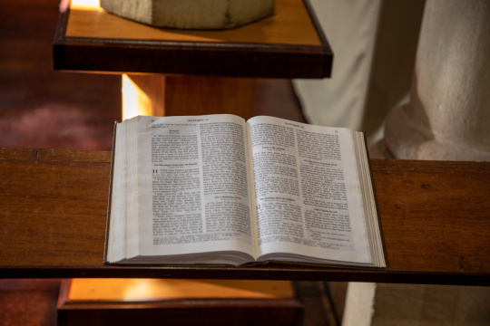
启示与科学
01
02
03
04
启示的概念与性质
上帝启示的方式
外邦宗教与启示
神学家对启示的理解
神主动传递真理，人理性领受理解。
上帝启示：自然、历史、良知三径探神性。
外邦宗教含上帝启示痕迹，神学家认可能体现普遍启示。
历代神学家认可普遍启示，如游斯丁的“理性种子”理论。

Slide 21
五、护教学的视角（改革宗视角）
PART-06

Slide 22
01
02
03
04
05
上帝是科学的创造者
透过科学，可以看见神的自然启示
人的理性与堕落的限制
普遍恩典
科学模型和圣经权威
科学，探索上帝创造之妙，彰显其荣耀。
普遍启示见于自然，特殊启示载于圣经，共显上帝智慧与恩典。
理性受损，需谦卑检验，自主理性无法认知上帝。
加尔文认为，普遍恩典促进科学、艺术发展，推动社会进步。
科学模型争议显，圣经权威不为奴，改革宗神学审慎解读。

Slide 23

科学霸权与信仰立场
改革宗需应对科学霸权的挑战，引导信徒正确认知，参与科技伦理讨论。

Slide 24
结论
PART-07

Slide 25
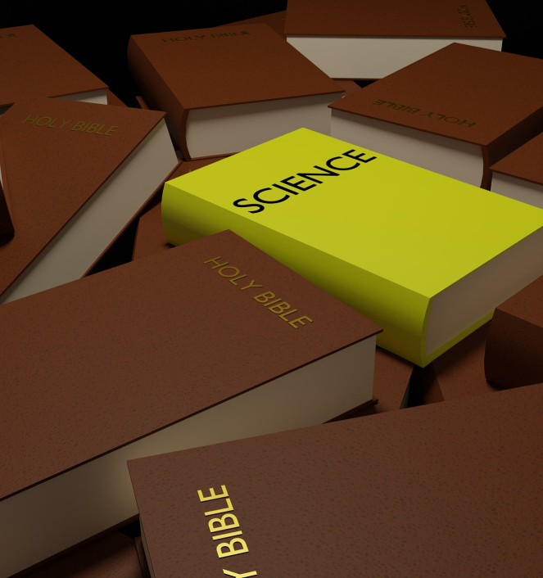



科学与信仰的和谐共存
科学与信仰
科学作用
信仰本质
理性与道德
科学探索上帝创造的秩序，信仰以理性回应启示，二者共存于上帝主权之下。
科学助人管理世界，遵循上帝设定的秩序与法则，但不替代其主权与旨意。
真信仰基于启示与理性互动，超越理性而不否定，引领人深究真理。
理性与道德意义在启示中确立，科学需启示指引，方得真理方向。

Slide 26
谢谢

